Slide 1

CHÀO CÁC BẠN HỌC SINH LỚP 5
MĨ THUẬT

Slide 2

CHỦ ĐỀ 10
CUỘC SỐNG QUANH EM (Tiết 2)

Slide 3

CHUẨN BỊ ĐỒ DÙNG
- Sách học Mĩ thuật.
- Giấy vẽ, màu, bút chì, tẩy, …

Slide 4

YÊU CẦU CẦN ĐẠT
- Nhận biết được các hoạt động diễn ra xung quanh em.
- Biết cách vẽ và vẽ được bức tranh về chủ đề Cuộc sống quanh em.
- Giới thiệu, nêu nhận xét và nêu được cảm nhận về sản phẩm của mình, của bạn.

Slide 5


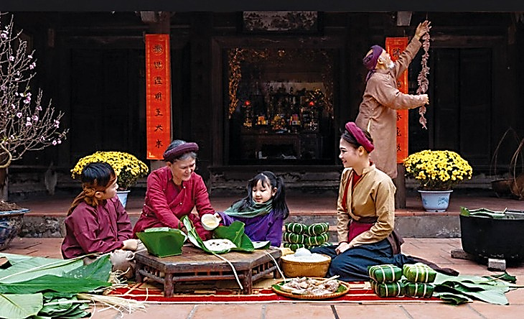

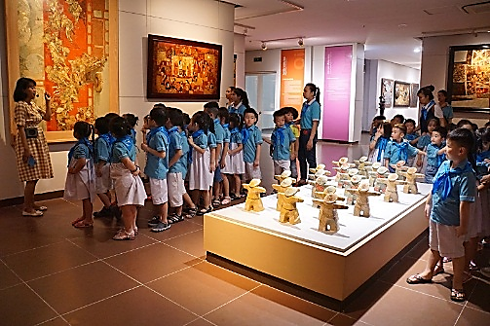
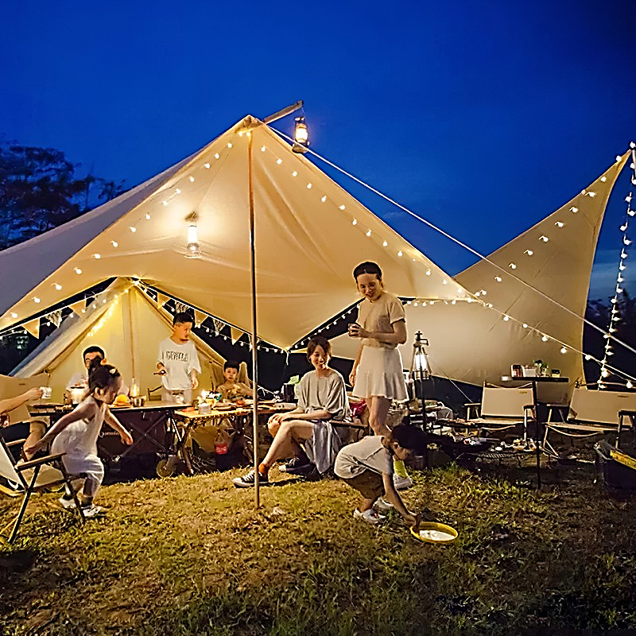
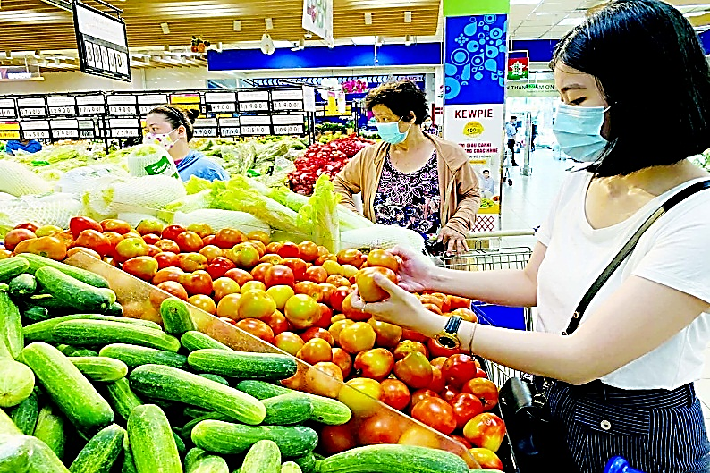
KHÁM PHÁ
- Có những hoạt động gì trong ảnh? Hoạt động đó diễn ra ở đâu?
- Kể tên những hoạt động khác mà con đã tham gia. Con thích hoạt động nào nhất?

Slide 6

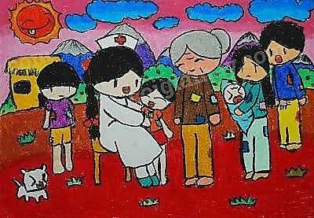
HĐ 1: KHÁM PHÁ
Nội dung của bức tranh?
Nhận xét về bố cục hình ảnh, màu sắc của sản phẩm?

Slide 7

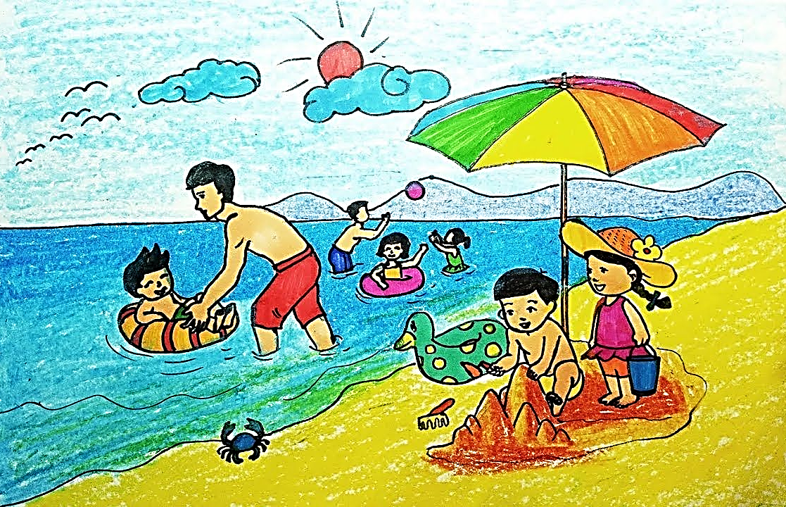
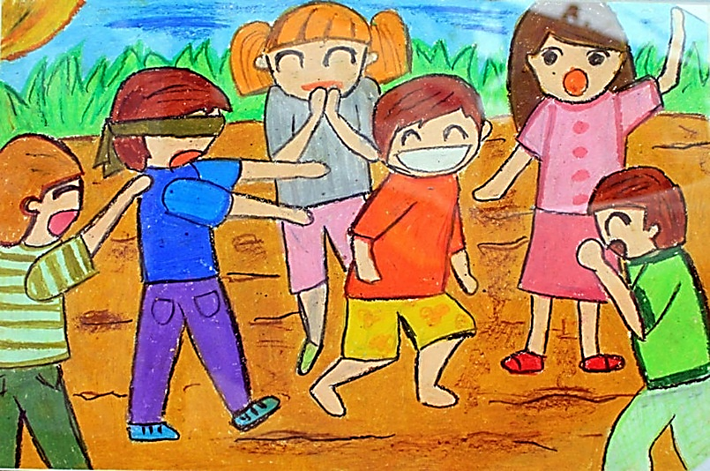
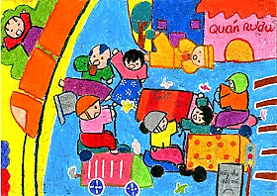
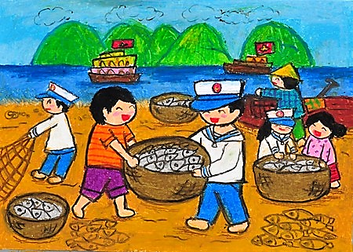
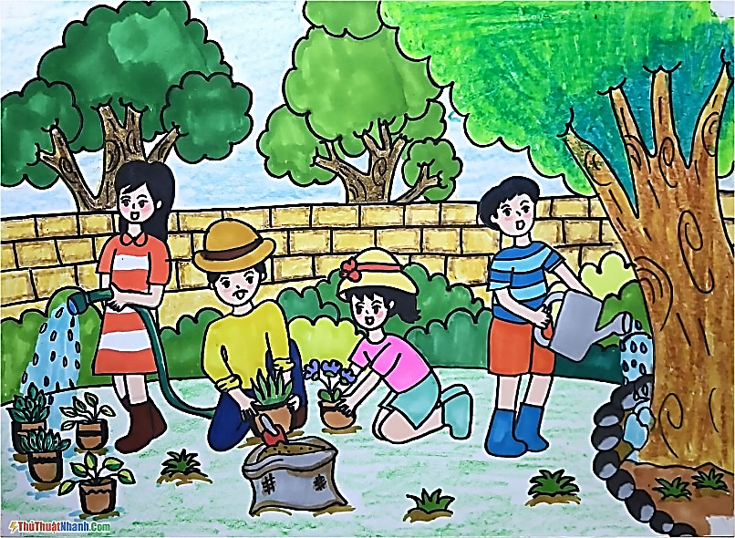
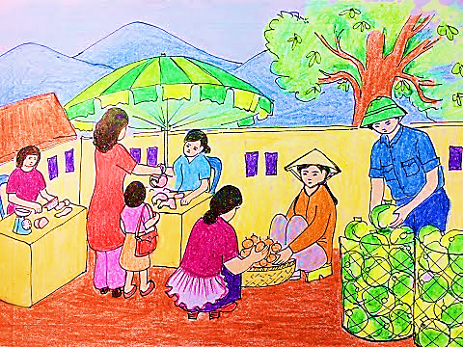

Slide 8

Ghi nhớ
- Các hoạt động của con người trong cuộc sống được thể hiện phong phú trên các sản phẩm mĩ thuật về nội dung, hình thức và chất liệu.
- Trong mỗi sản phẩm, các hình ảnh chính, phụ được sắp xếp với bố cục cân đối, hợp lí, màu sắc có đậm nhạt, tương phản rõ rệt.

Slide 9

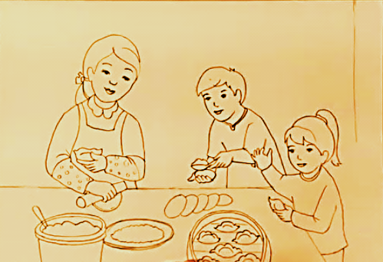
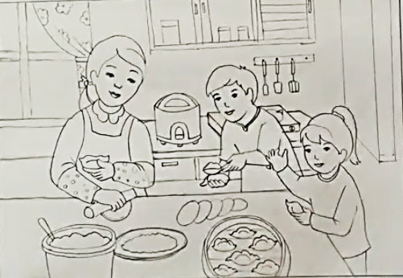
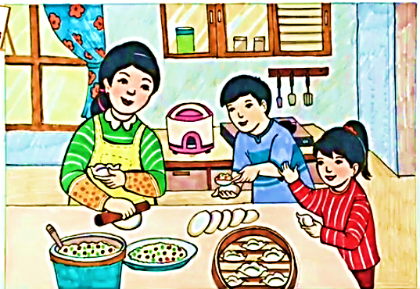
CÁCH THỰC HIỆN
1. Vẽ hình ảnh,
hoạt động chính
2. Vẽ hình phụ
(Cửa sổ, bếp, đồ dùng,…)
3. Vẽ màu hoàn thiện
bức tranh

Slide 10



Slide 11
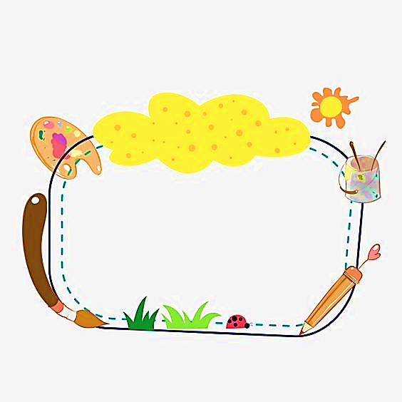
LƯU Ý
* Sắp xếp các sản phẩm chính, phụ, xa, gần cân đối và hợp lí.
* Sử dụng màu sắc hài hoà có đậm, có nhạt

Slide 12
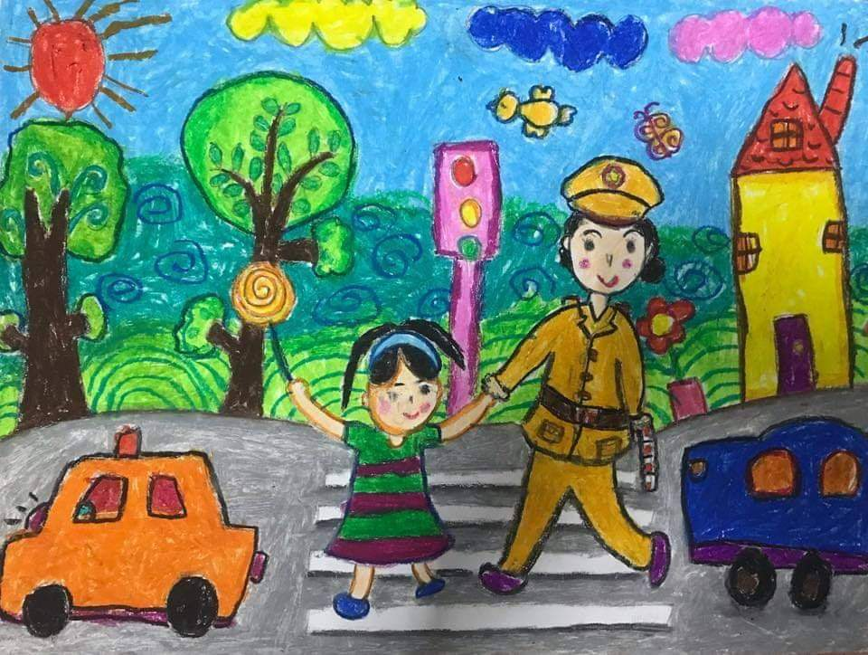
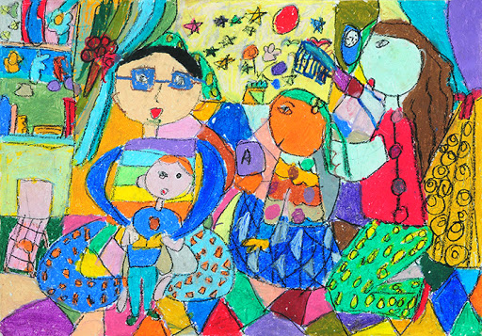

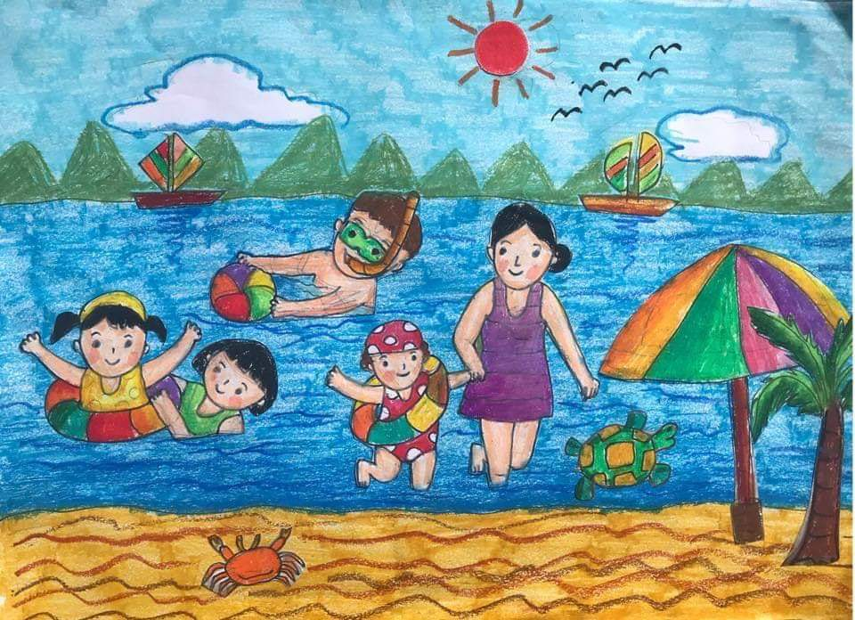
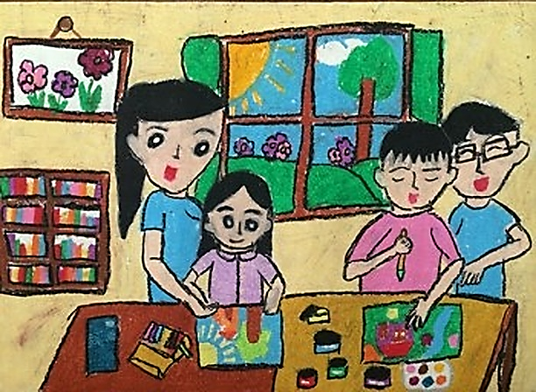
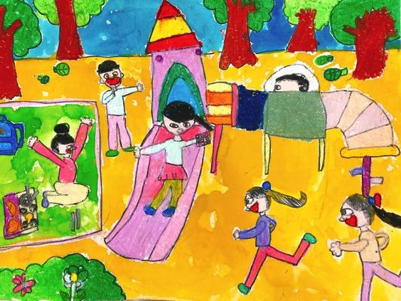
SẢN PHẨM THAM KHẢO

Slide 13
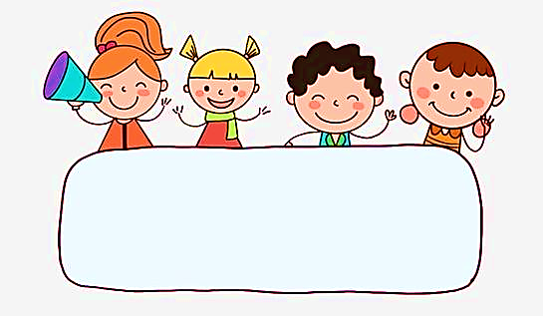
Thực hành
Em hãy vẽ một bức tranh với chủ đề Cuộc sống quanh em theo ý thích.

Slide 14


Hoạt động 4
Phân tích
đánh giá

